Slide 1
Навчання грамоти
Читання
Букварний період
Урок 75
Звуки [ц], [ц′]. Мала буква ц.
Читання слів і тексту з вивченими літерами

Slide 2
Організація класу
Вушка, прислухайтесь!
Очка, придивляйтесь!
Носику, глибше дихай!
Ротику, посміхнись!
Спинки, розправляйтесь!
Ручки, підніймайтесь!
Нумо до роботи
Дружно всі взялись!

Slide 3
Психологічне налаштування.
Вправа «Мій портрет»
Назви своє ім’я голосно. Закінчи речення про себе
Моя улюблена гра
Мій улюблений герой
Мій улюблений предмет у школі
Мій улюблений друг

Slide 4
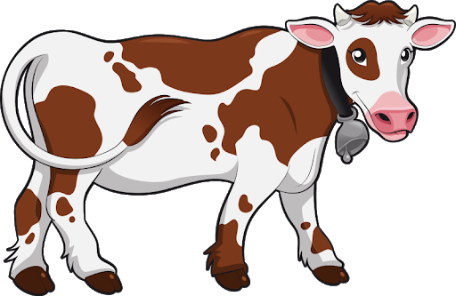
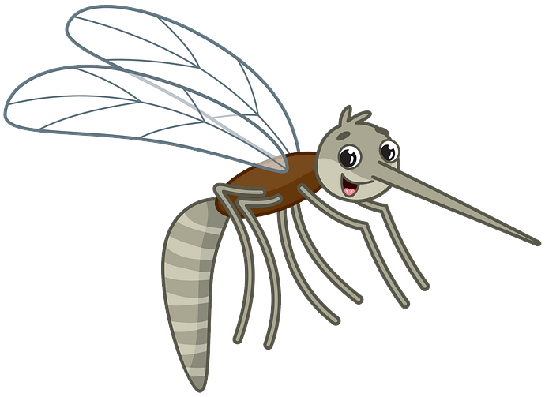
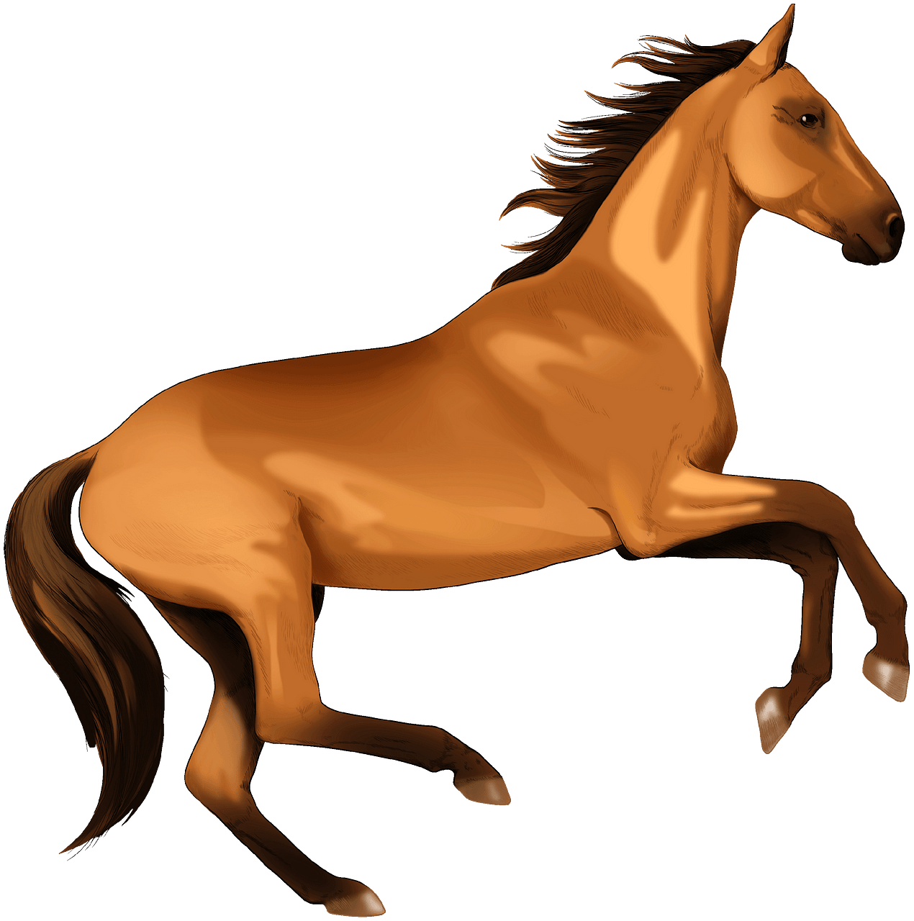
Фонетичні загадки
Як мукає корова?
Як дзижчить оса?
Як співає комарик?
Як поганяють коня?
Як співають пісеньку без слів?

Slide 5
Василь Сухомлинський
Покинуте кошеня
Хтось виніс із хати маленьке сіре кошенятко й пустив його на дорогу. Сидить кошеня та й нявчить. Бо хоче додому, до матусі. Проходять люди, дивляться на кошеня. Хто сумно хитає головою, хто сміється. Хто жаліє: бідне кошенятко, та й іде собі.
Настав вечір. Зайшло сонце. Страшно стало кошеняткові. Притулилося воно до куща та й сидить — тремтить. Поверталась із школи маленька Наталочка. Чує — нявчить кошеня. Вона не сказала ні слова, а взяла кошеня й понесла додому. Пригорнулося кошенятко до дівчинки. Замуркотіло. Раде-радісіньке.

Slide 6
Робота зі скоромовкою
Гриць малює олівцем
Гусеницю з горобцем.
– – о =
о = о – о =
Гриць
о – лі – вець

Slide 7
Повідомлення теми уроку
Сьогодні на уроці читання ми познайомимось з малою друкованою буквою «це».
Будемо удосконалювати вміння читати слова та речення, працювати з прочитаним твором.

Slide 8
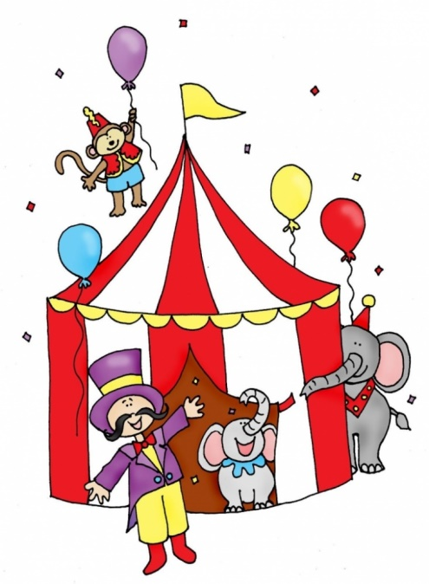
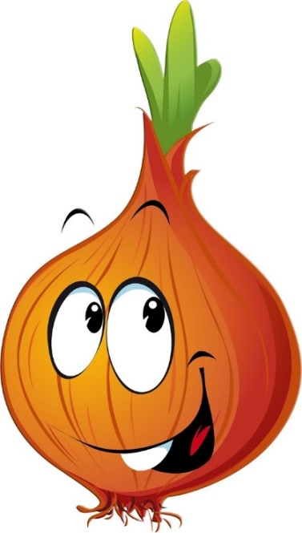
Гра «Буква загубилася»
Назви слова. Визнач перший звук у кожному слові.
Якою буквою позначається цей звук?
ц
_укерка
ц
_ирк
_ибуля
ц

Slide 9
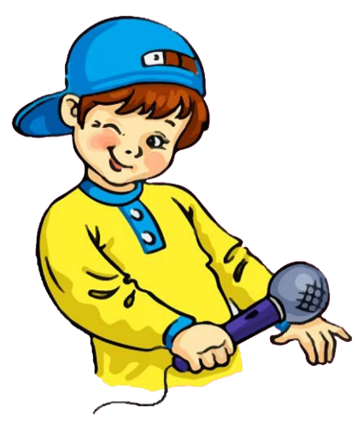
Проведи дослідження
Виділи перший звук у слові
цирк.
Простеж за його вимовою.
Під час вимовляння звуку [ц] видихуване повітря натрапляє на перешкоди.
Отже, цей звук приголосний.
[ц]

Slide 10
Правильно вимовляємо звуки
Цибуля
вулиця
цукерка
лице
цегла
горобець
цирк
Прочитай слова. Визнач, у яких з них звук [ц] – м’який.
Поясни, чому.
Досліди, якому слову підходить подана схема.
– о – о – о =

Slide 11
Назви букви на малюнку. Що вони роблять? Чому художник намалював їх саме з цукерками?
Як ти ставишся до цукерок? Які цукерки тобі подобаються? Яку шкоду роблять цукерки? Що треба робити щоразу після вживання цукерок?
Підручник, сторінка
38

Slide 12
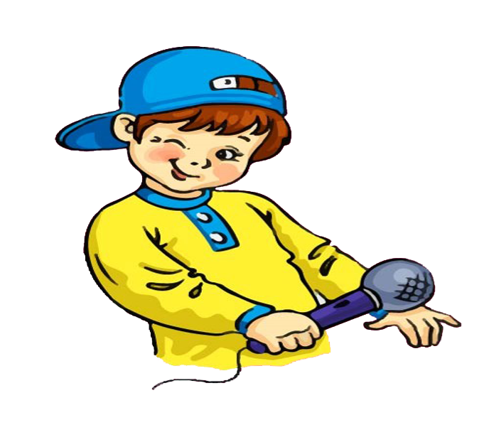
Розглянь малюнок. Що робить буква «це»? Визнач місце звука [ц] в словах
ц
ц
ц
Підручник, сторінка
38

Slide 13
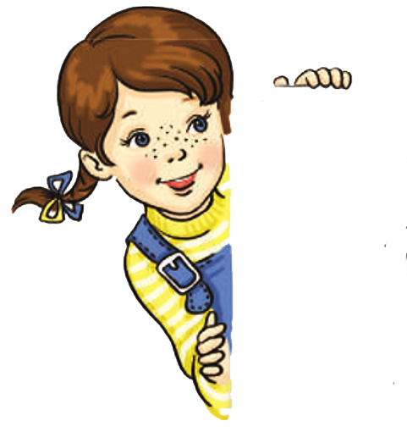
Прочитай завдання Читалочки
цукор цирк цегла
цукровий цирковий цегляний
Підручник, сторінка
38

Slide 14
Прочитай разом зі Щебетунчиком
Ці-ці-ці — цвірінькали горобці.
Це-це-це — знесла курочка яйце.
Ця-ця-ця — смачна полуниця.
Ець-ець-ець — синій олівець.

Slide 15
Вправа «Входження в картину»
Хто зображений на ілюстрації?
Де знаходяться діти?
На якому уроці знаходяться учні?
Яку букву вивчають?
Які слова на букву «це» тримають в руках?
Які слова прикріплені на дошці?

Slide 16
На уроці
Сьогодні на уроці ми вивчали букву «це». Учителька пропонувала цікаві завдàння. Спочатку ми шукали букву «це» в скоромовці:
Рано-вранці у хустинці
принесли зайці гостинці.
Потім читали віршик про синиці і суниці. А в кінці уроку вчителька повісила на дошці малюнки. Оленці доручила вибрати ті, у назві яких буква «це» на початку. Оксанці — у середині слова. А Гриць вибирав слова, у яких буква «це» в кінці.
Оленка взяла цукерку, цирк і цибулину. Оксанка — нарцис і сонце. Гриць тримав у руці тільки палац.
А олівець і перець залишились на дошці.
Хто повинен узяти ці малюнки?
Прочитай текст. Придумай свій заголовок

Slide 17
Вправа «Запитання до тексту»
Як ти розумієш значення слова нарцис?
Про кого розповідається в тексті?
На якому уроці відбувалися події?
Яку букву вивчали учні?
Які завдання пропонувала вчителька?
Скільки дітей було біля дошки, як їх звати?
Які малюнки вибирала Оленка, які Оксанка, а які Гриць?
Хто повинен узяти решту малюнків?

Slide 18
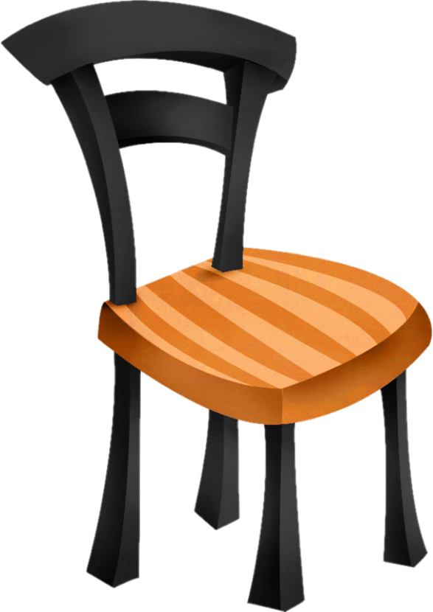
Ребус
кран
стілець
ранець

Slide 19
Гра «Досліджую»
У назвах яких професій є звук [ц’]?
митець
У назвах якого одягу є звук [ц’]?
спідниця
У назвах яких тварин є звук [ц’]?
лисиця
У назвах яких рослин є звук [ц’]?
полуниця
У назвах яких овочів є звук [ц’]?
перець
У назвах яких птахів є звук [ц’]?
горобець

Slide 20
Вправа «Мікрофон»
Пригадай, яку букву вивчали на уроці.
Які звуки вона позначає?
Що ти знаєш про ці звуки?
Добери слова з буквою «це», вимов звук, який вона позначає, визнач – твердий він чи м’який.

Slide 21
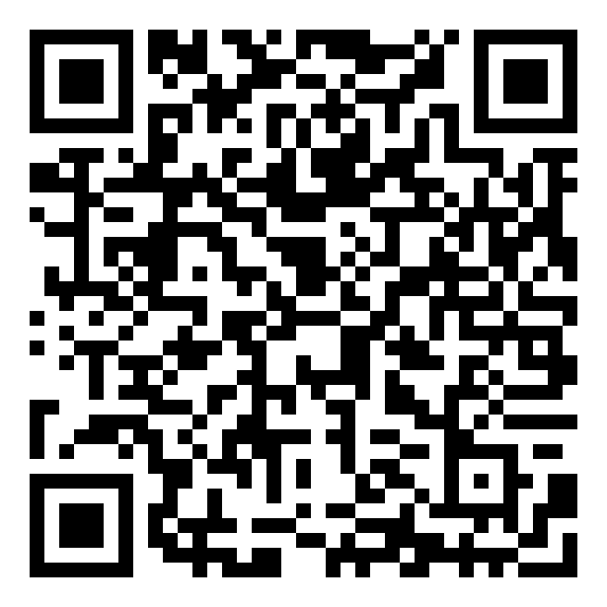
Online завдання
Відскануй QR-код або натисни жовтий круг!

Slide 22
Рефлексія
Поділися своїми враженнями від уроку
Отримав задоволення від своєї роботи
Успішно впорався із завданнями
Позитивні емоції від спілкування
Чекаю зустрічі наступного уроку

